Slide 1
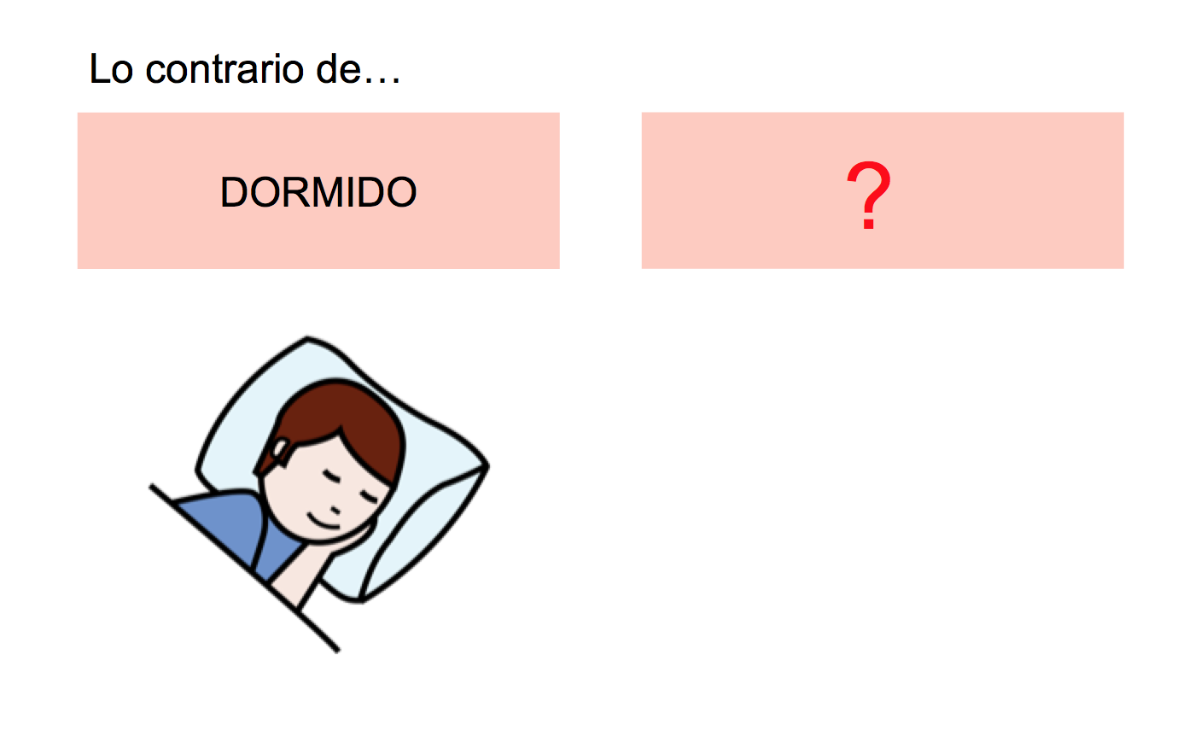
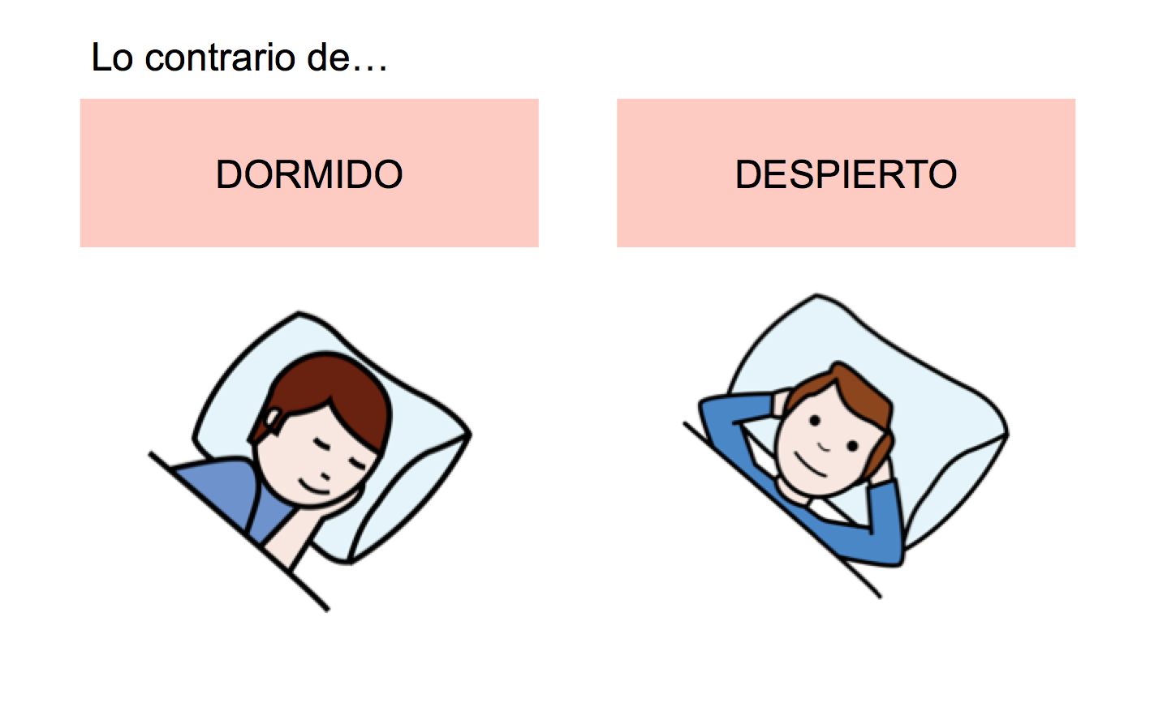
L O S O P U E S T O S
COMENZAR
Lo contrario de…
Adaptación: Belén López Baquero - https://unmardepalabrasblog.com
Autor de los pictogramas - Sergio Palao - http://arasaac.org/catalogos.php
Procedencia del material original: José Manuel Marcos Rodrigo - http://informaticaparaeducacionespecial.blogspot.com.es/p/antonimos.html
Notes:
1

Slide 2
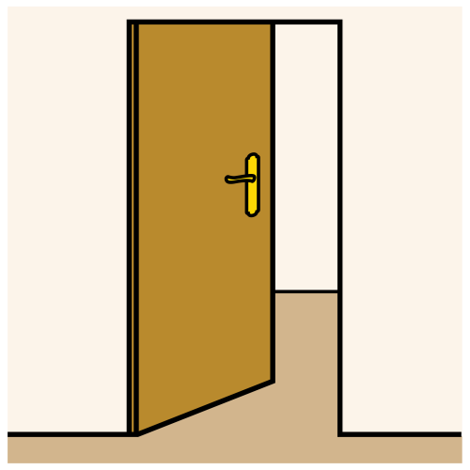
OPUESTOS. Decir el antónimo que corresponde a la palabra que se muestra.
Lo contrario de…
ABIERTA
?

Slide 3
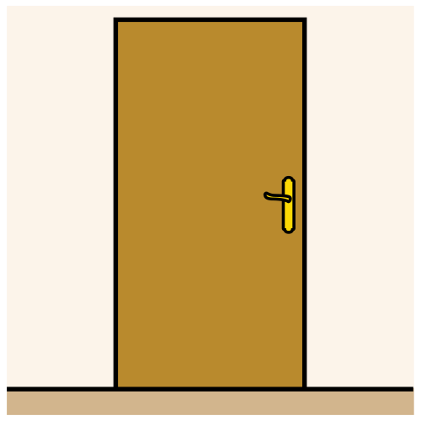
OPUESTOS. Decir el antónimo que corresponde a la palabra que se muestra.
Lo contrario de…
ABIERTA
CERRADA

Slide 4
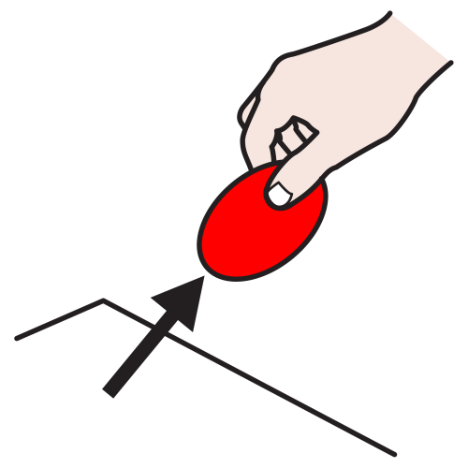
OPUESTOS. Decir el antónimo que corresponde a la palabra que se muestra.
Lo contrario de…
COGER
?

Slide 5
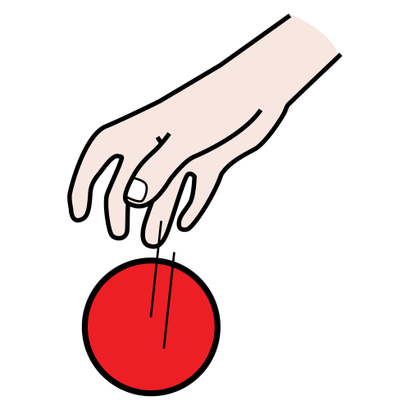
OPUESTOS. Decir el antónimo que corresponde a la palabra que se muestra.
Lo contrario de…
COGER
SOLTAR

Slide 6
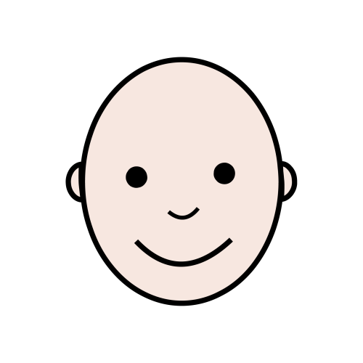
OPUESTOS. Decir el antónimo que corresponde a la palabra que se muestra.
Lo contrario de…
CONTENTO
?

Slide 7
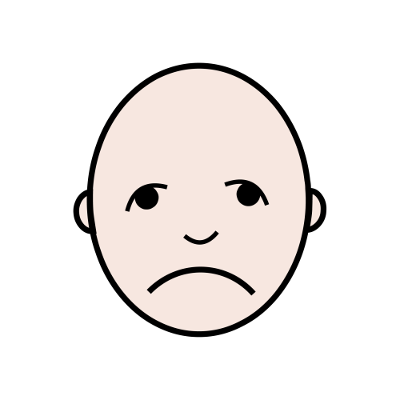
OPUESTOS. Decir el antónimo que corresponde a la palabra que se muestra.
Lo contrario de…
CONTENTO
TRISTE

Slide 8
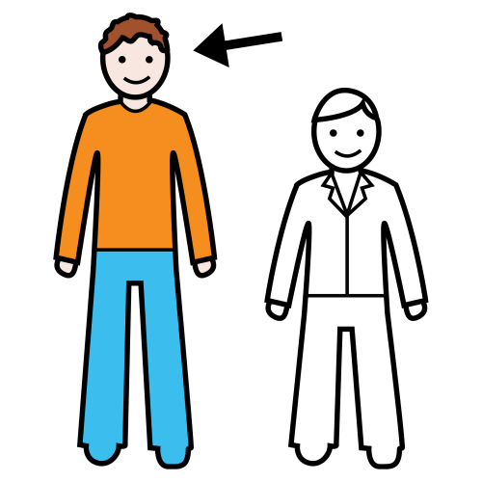
OPUESTOS. Decir el antónimo que corresponde a la palabra que se muestra.
Lo contrario de…
ALTO
?

Slide 9
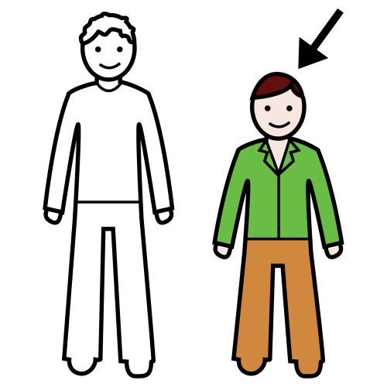
OPUESTOS. Decir el antónimo que corresponde a la palabra que se muestra.
Lo contrario de…
ALTO
BAJO

Slide 10
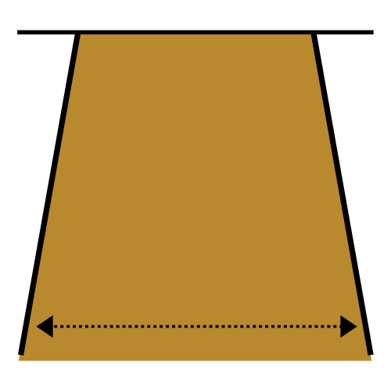
OPUESTOS. Decir el antónimo que corresponde a la palabra que se muestra.
Lo contrario de…
ANCHO
?

Slide 11
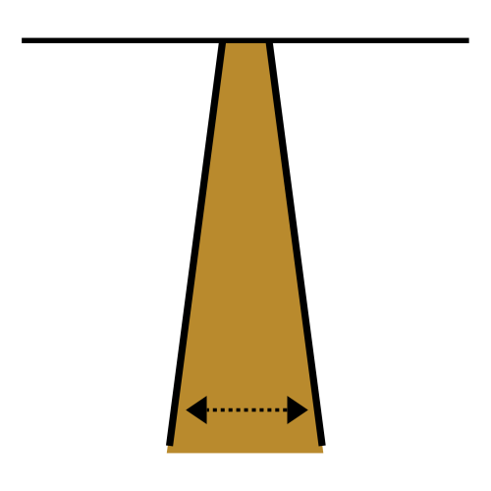
OPUESTOS. Decir el antónimo que corresponde a la palabra que se muestra.
Lo contrario de…
ANCHO
ESTRECHO

Slide 12
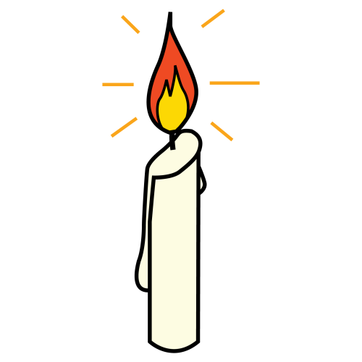
OPUESTOS. Decir el antónimo que corresponde a la palabra que se muestra.
Lo contrario de…
ENCENDIDA
?

Slide 13
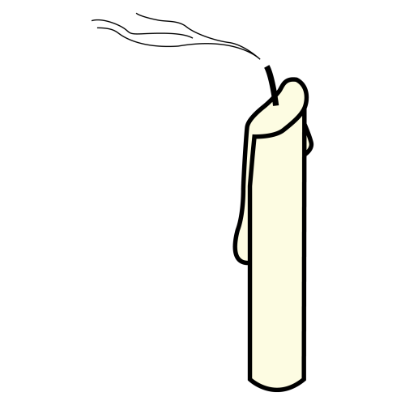
OPUESTOS. Decir el antónimo que corresponde a la palabra que se muestra.
Lo contrario de…
ENCENDIDA
APAGADA

Slide 14
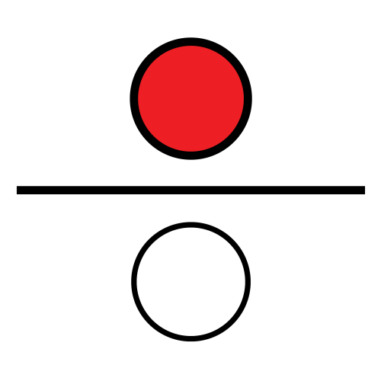
OPUESTOS. Decir el antónimo que corresponde a la palabra que se muestra.
Lo contrario de…
ARRIBA
?

Slide 15
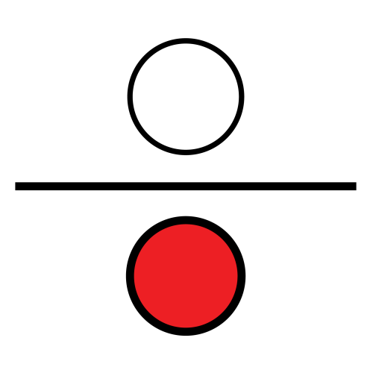
OPUESTOS. Decir el antónimo que corresponde a la palabra que se muestra.
Lo contrario de…
ARRIBA
ABAJO

Slide 16
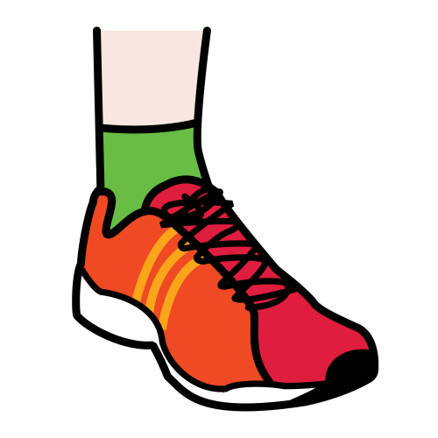
OPUESTOS. Decir el antónimo que corresponde a la palabra que se muestra.
Lo contrario de…
ATADO
?

Slide 17
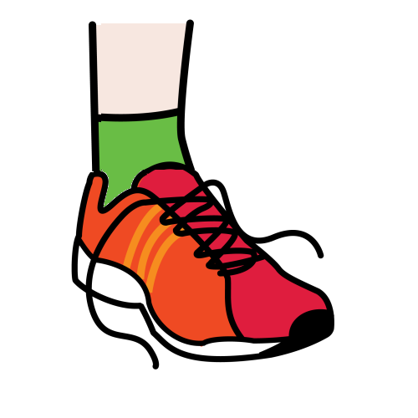
OPUESTOS. Decir el antónimo que corresponde a la palabra que se muestra.
Lo contrario de…
ATADO
DESATADO

Slide 18
OPUESTOS. Decir el antónimo que corresponde a la palabra que se muestra.
Lo contrario de…
CARO
?

Slide 19
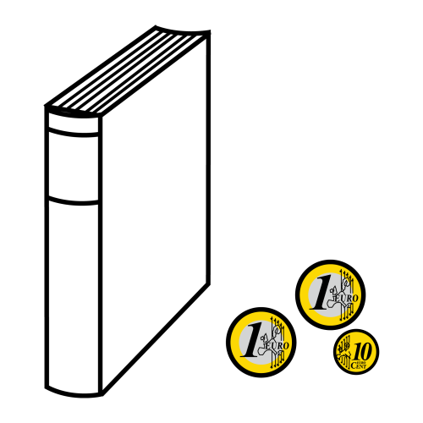
OPUESTOS. Decir el antónimo que corresponde a la palabra que se muestra.
Lo contrario de…
CARO
BARATO

Slide 20
OPUESTOS. Decir el antónimo que corresponde a la palabra que se muestra.
Lo contrario de…
BIEN
?

Slide 21
OPUESTOS. Decir el antónimo que corresponde a la palabra que se muestra.
Lo contrario de…
BIEN
MAL

Slide 22
OPUESTOS. Decir el antónimo que corresponde a la palabra que se muestra.
Lo contrario de…
BLANCO
?

Slide 23
OPUESTOS. Decir el antónimo que corresponde a la palabra que se muestra.
Lo contrario de…
BLANCO
NEGRO

Slide 24
OPUESTOS. Decir el antónimo que corresponde a la palabra que se muestra.
Lo contrario de…
BUENO
?

Slide 25
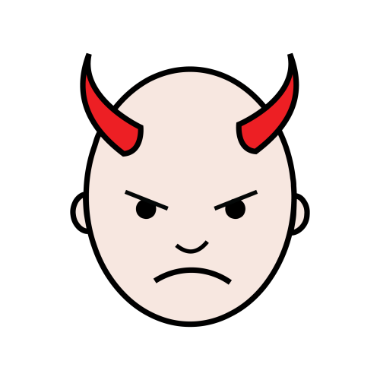
OPUESTOS. Decir el antónimo que corresponde a la palabra que se muestra.
Lo contrario de…
BUENO
MALO

Slide 26
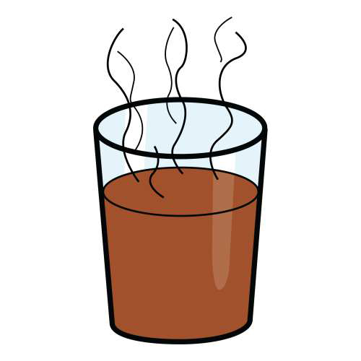
OPUESTOS. Decir el antónimo que corresponde a la palabra que se muestra.
Lo contrario de…
CALIENTE
?

Slide 27
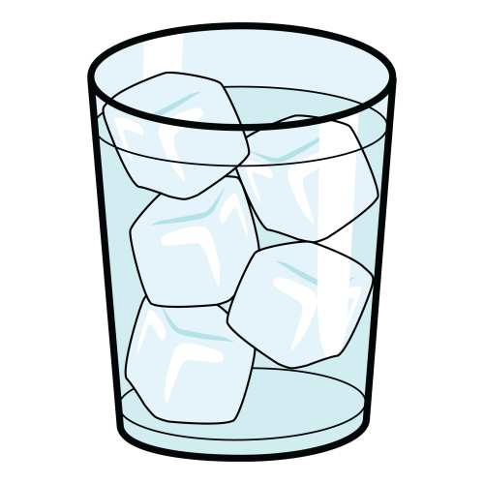
OPUESTOS. Decir el antónimo que corresponde a la palabra que se muestra.
Lo contrario de…
CALIENTE
FRÍO

Slide 28
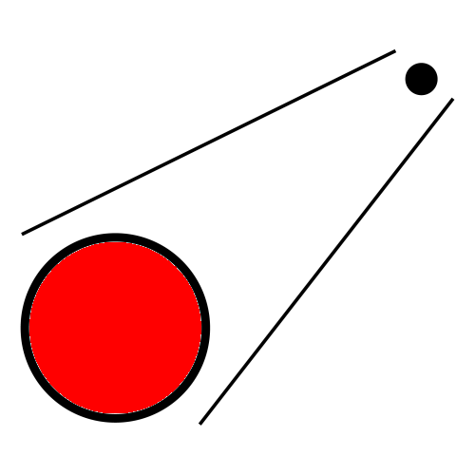
OPUESTOS. Decir el antónimo que corresponde a la palabra que se muestra.
Lo contrario de…
CERCA
?

Slide 29
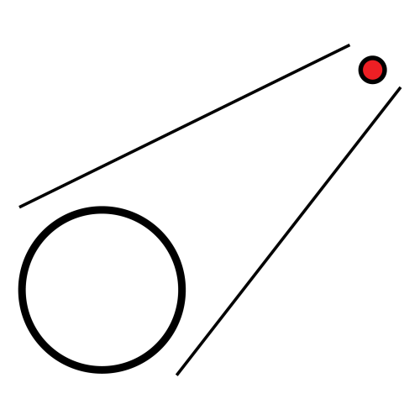
OPUESTOS. Decir el antónimo que corresponde a la palabra que se muestra.
Lo contrario de…
CERCA
LEJOS

Slide 30
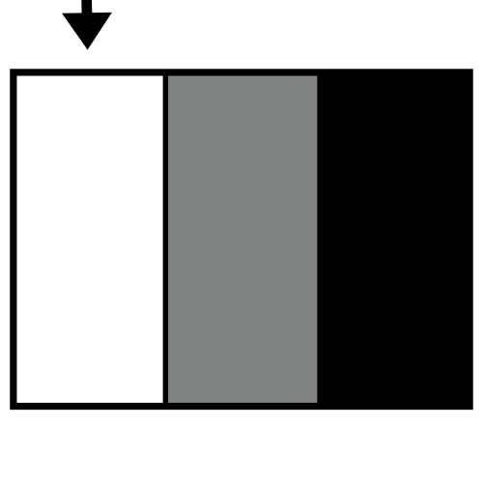
OPUESTOS. Decir el antónimo que corresponde a la palabra que se muestra.
Lo contrario de…
CLARO
?

Slide 31
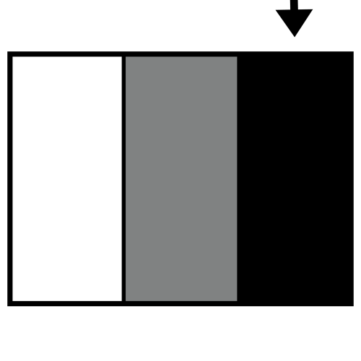
OPUESTOS. Decir el antónimo que corresponde a la palabra que se muestra.
Lo contrario de…
CLARO
OSCURO

Slide 32
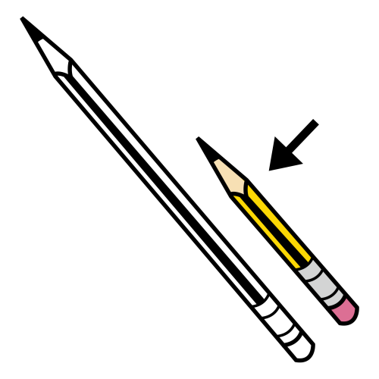
OPUESTOS. Decir el antónimo que corresponde a la palabra que se muestra.
Lo contrario de…
CORTO
?

Slide 33
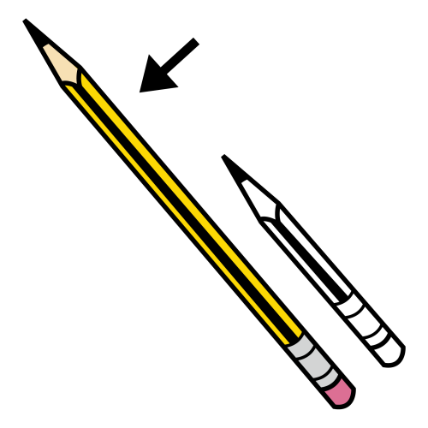
OPUESTOS. Decir el antónimo que corresponde a la palabra que se muestra.
Lo contrario de…
CORTO
LARGO

Slide 34
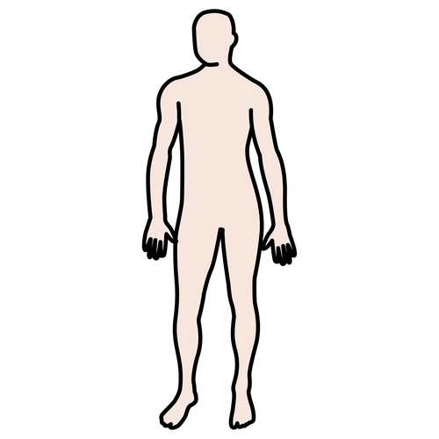
OPUESTOS. Decir el antónimo que corresponde a la palabra que se muestra.
Lo contrario de…
Cuerpo de FRENTE
?

Slide 35
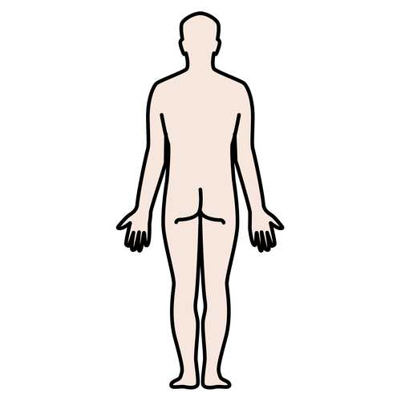
OPUESTOS. Decir el antónimo que corresponde a la palabra que se muestra.
Lo contrario de…
Cuerpo de FRENTE
Cuerpo de ESPALDAS

Slide 36
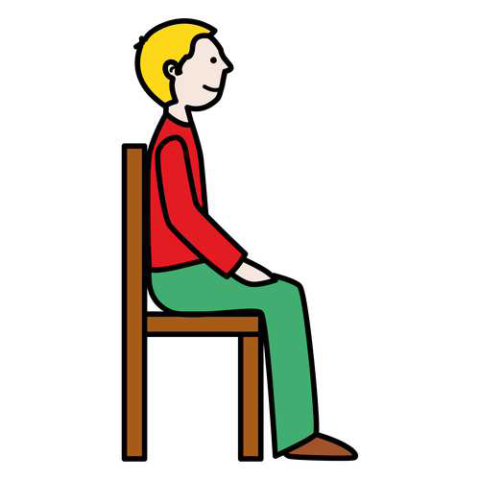
OPUESTOS. Decir el antónimo que corresponde a la palabra que se muestra.
Lo contrario de…
SENTADO
?

Slide 37
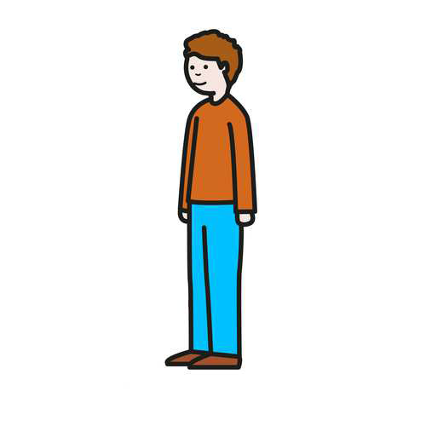
OPUESTOS. Decir el antónimo que corresponde a la palabra que se muestra.
Lo contrario de…
SENTADO
DE PIE

Slide 38
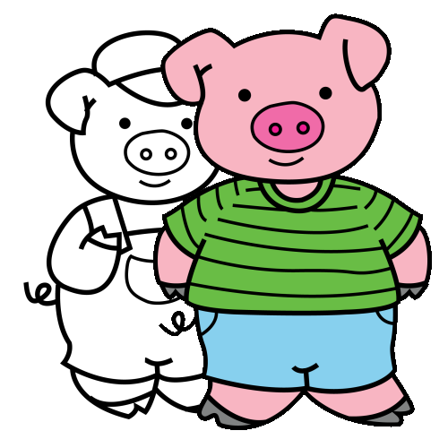
OPUESTOS. Decir el antónimo que corresponde a la palabra que se muestra.
Lo contrario de…
DELANTE
?

Slide 39
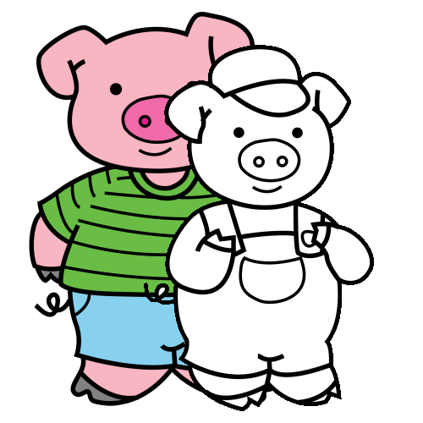
OPUESTOS. Decir el antónimo que corresponde a la palabra que se muestra.
Lo contrario de…
DELANTE
DETRÁS

Slide 40
OPUESTOS. Decir el antónimo que corresponde a la palabra que se muestra.
Lo contrario de…
DENTRO
?

Slide 41
OPUESTOS. Decir el antónimo que corresponde a la palabra que se muestra.
Lo contrario de…
DENTRO
FUERA

Slide 42
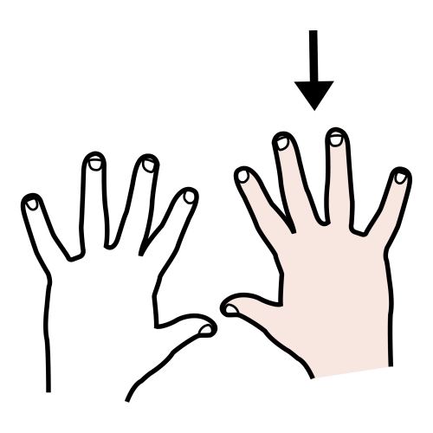
OPUESTOS. Decir el antónimo que corresponde a la palabra que se muestra.
Lo contrario de…
DERECHA
?

Slide 43
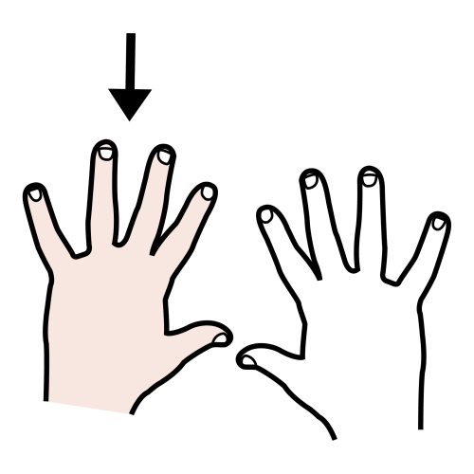
OPUESTOS. Decir el antónimo que corresponde a la palabra que se muestra.
Lo contrario de…
DERECHA
IZQUIERDA

Slide 44
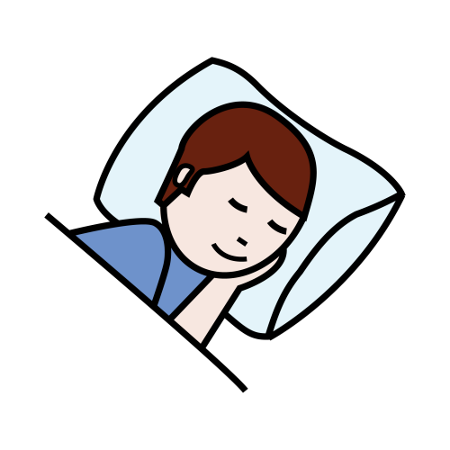
OPUESTOS. Decir el antónimo que corresponde a la palabra que se muestra.
Lo contrario de…
DORMIDO
?

Slide 45
OPUESTOS. Decir el antónimo que corresponde a la palabra que se muestra.
Lo contrario de…
DORMIDO
DESPIERTO

Slide 46
OPUESTOS. Decir el antónimo que corresponde a la palabra que se muestra.
Lo contrario de…
NOCHE
?

Slide 47
OPUESTOS. Decir el antónimo que corresponde a la palabra que se muestra.
Lo contrario de…
NOCHE
DÍA

Slide 48
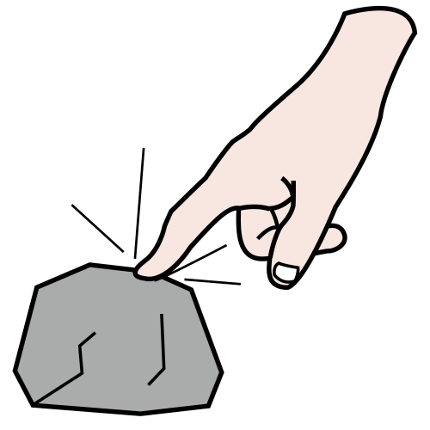
OPUESTOS. Decir el antónimo que corresponde a la palabra que se muestra.
Lo contrario de…
DURO
?

Slide 49
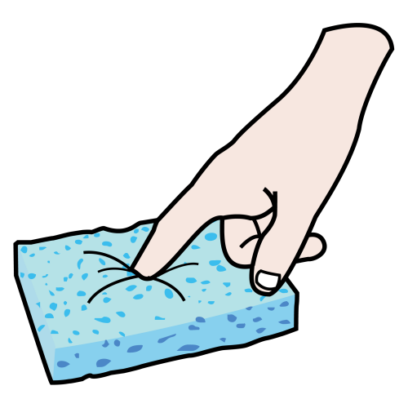
OPUESTOS. Decir el antónimo que corresponde a la palabra que se muestra.
Lo contrario de…
DURO
BLANDO

Slide 50
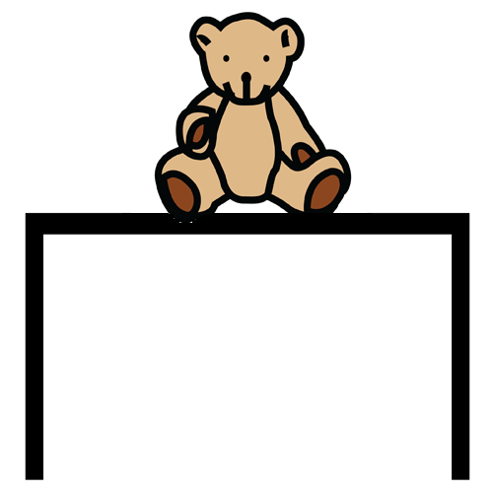
OPUESTOS. Decir el antónimo que corresponde a la palabra que se muestra.
Lo contrario de…
ENCIMA
?

Slide 51
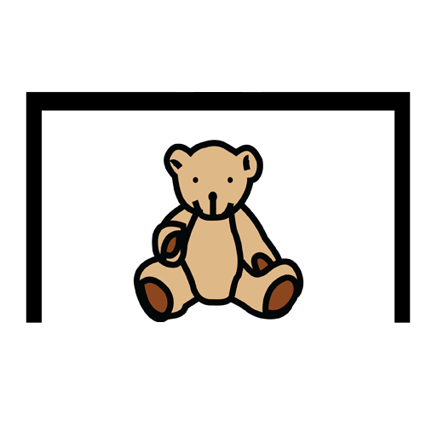
OPUESTOS. Decir el antónimo que corresponde a la palabra que se muestra.
Lo contrario de…
ENCIMA
DEBAJO

Slide 52
OPUESTOS. Decir el antónimo que corresponde a la palabra que se muestra.
Lo contrario de…
ENTERO
?

Slide 53
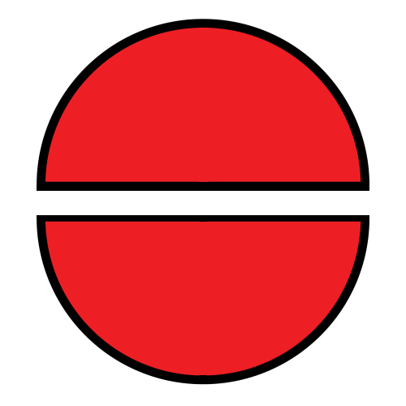
OPUESTOS. Decir el antónimo que corresponde a la palabra que se muestra.
Lo contrario de…
ENTERO
PARTIDO

Slide 54
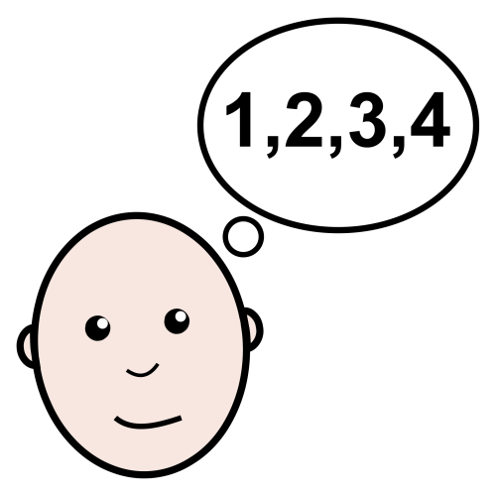
OPUESTOS. Decir el antónimo que corresponde a la palabra que se muestra.
Lo contrario de…
FÁCIL
?

Slide 55
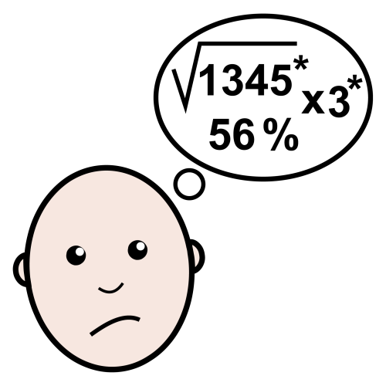
OPUESTOS. Decir el antónimo que corresponde a la palabra que se muestra.
Lo contrario de…
FÁCIL
DIFÍCIL

Slide 56
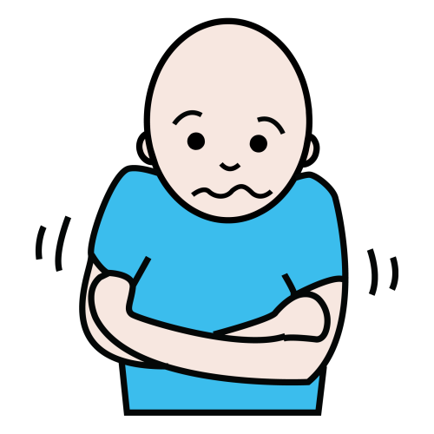
OPUESTOS. Decir el antónimo que corresponde a la palabra que se muestra.
Lo contrario de…
FRÍO
?

Slide 57
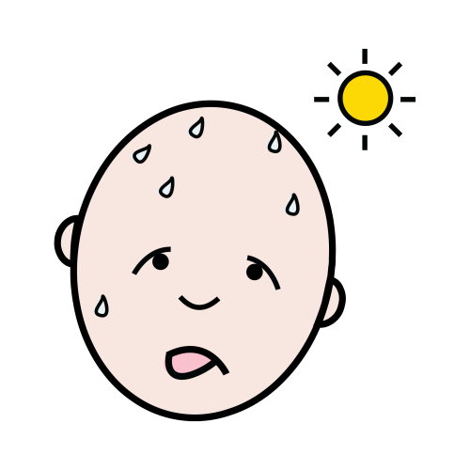
OPUESTOS. Decir el antónimo que corresponde a la palabra que se muestra.
Lo contrario de…
FRÍO
CALOR

Slide 58
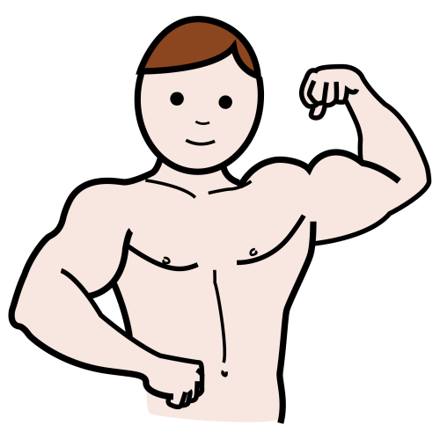
OPUESTOS. Decir el antónimo que corresponde a la palabra que se muestra.
Lo contrario de…
FUERTE
?

Slide 59
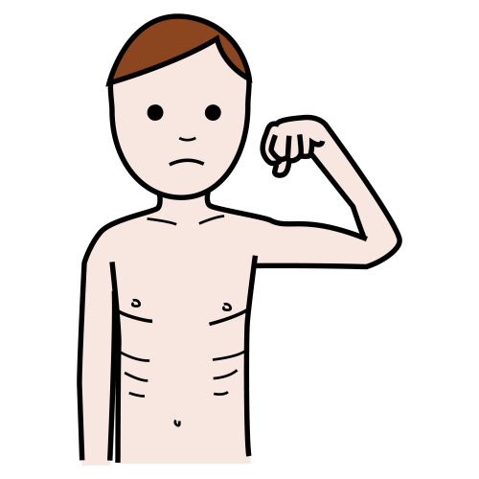
OPUESTOS. Decir el antónimo que corresponde a la palabra que se muestra.
Lo contrario de…
FUERTE
DÉBIL

Slide 60
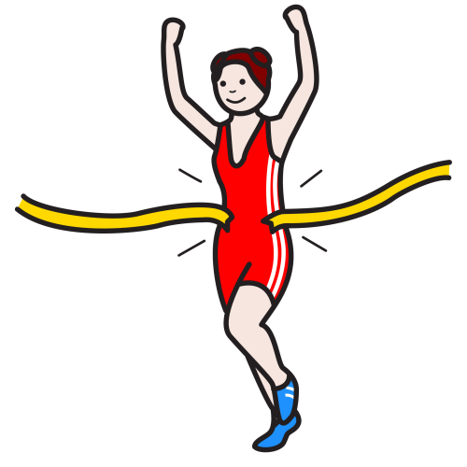
OPUESTOS. Decir el antónimo que corresponde a la palabra que se muestra.
Lo contrario de…
GANAR
?

Slide 61
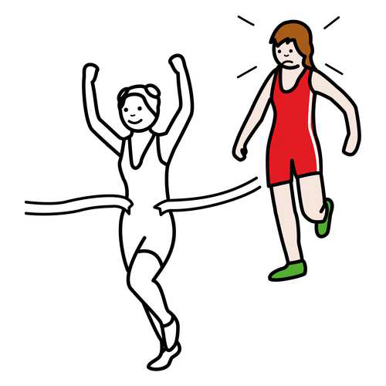
OPUESTOS. Decir el antónimo que corresponde a la palabra que se muestra.
Lo contrario de…
GANAR
PERDER

Slide 62
OPUESTOS. Decir el antónimo que corresponde a la palabra que se muestra.
Lo contrario de…
GORDO
?

Slide 63
OPUESTOS. Decir el antónimo que corresponde a la palabra que se muestra.
Lo contrario de…
GORDO
DELGADO

Slide 64
OPUESTOS. Decir el antónimo que corresponde a la palabra que se muestra.
Lo contrario de…
GRANDE
?

Slide 65
OPUESTOS. Decir el antónimo que corresponde a la palabra que se muestra.
Lo contrario de…
GRANDE
PEQUEÑO

Slide 66
OPUESTOS. Decir el antónimo que corresponde a la palabra que se muestra.
Lo contrario de…
GUAPO
?

Slide 67
OPUESTOS. Decir el antónimo que corresponde a la palabra que se muestra.
Lo contrario de…
GUAPO
FEO

Slide 68
OPUESTOS. Decir el antónimo que corresponde a la palabra que se muestra.
Lo contrario de…
HABLAR
?

Slide 69
OPUESTOS. Decir el antónimo que corresponde a la palabra que se muestra.
Lo contrario de…
HABLAR
CALLAR

Slide 70
OPUESTOS. Decir el antónimo que corresponde a la palabra que se muestra.
Lo contrario de…
IGUAL
?

Slide 71
OPUESTOS. Decir el antónimo que corresponde a la palabra que se muestra.
Lo contrario de…
IGUAL
DIFERENTE

Slide 72
OPUESTOS. Decir el antónimo que corresponde a la palabra que se muestra.
Lo contrario de…
JOVEN
?

Slide 73
OPUESTOS. Decir el antónimo que corresponde a la palabra que se muestra.
Lo contrario de…
JOVEN
ANCIANO

Slide 74
OPUESTOS. Decir el antónimo que corresponde a la palabra que se muestra.
Lo contrario de…
LIGERO
?

Slide 75
OPUESTOS. Decir el antónimo que corresponde a la palabra que se muestra.
Lo contrario de…
LIGERO
PESADO

Slide 76
OPUESTOS. Decir el antónimo que corresponde a la palabra que se muestra.
Lo contrario de…
LIMPIO
?

Slide 77
OPUESTOS. Decir el antónimo que corresponde a la palabra que se muestra.
Lo contrario de…
LIMPIO
SUCIO

Slide 78
OPUESTOS. Decir el antónimo que corresponde a la palabra que se muestra.
Lo contrario de…
LISO
?

Slide 79
OPUESTOS. Decir el antónimo que corresponde a la palabra que se muestra.
Lo contrario de…
LISO
RUGOSO

Slide 80
OPUESTOS. Decir el antónimo que corresponde a la palabra que se muestra.
Lo contrario de…
LLENO
?

Slide 81
OPUESTOS. Decir el antónimo que corresponde a la palabra que se muestra.
Lo contrario de…
LLENO
VACÍO

Slide 82
OPUESTOS. Decir el antónimo que corresponde a la palabra que se muestra.
Lo contrario de…
MUCHO
?

Slide 83
OPUESTOS. Decir el antónimo que corresponde a la palabra que se muestra.
Lo contrario de…
MUCHO
POCO

Slide 84
OPUESTOS. Decir el antónimo que corresponde a la palabra que se muestra.
Lo contrario de…
NUEVO
?

Slide 85
OPUESTOS. Decir el antónimo que corresponde a la palabra que se muestra.
Lo contrario de…
NUEVO
VIEJO

Slide 86
OPUESTOS. Decir el antónimo que corresponde a la palabra que se muestra.
Lo contrario de…
ORDENADO
?

Slide 87
OPUESTOS. Decir el antónimo que corresponde a la palabra que se muestra.
Lo contrario de…
ORDENADO
DESORDENADO

Slide 88
OPUESTOS. Decir el antónimo que corresponde a la palabra que se muestra.
Lo contrario de…
PEINADO
?

Slide 89
OPUESTOS. Decir el antónimo que corresponde a la palabra que se muestra.
Lo contrario de…
PEINADO
DESPEINADO

Slide 90
OPUESTOS. Decir el antónimo que corresponde a la palabra que se muestra.
Lo contrario de…
PRIMERO
?

Slide 91
OPUESTOS. Decir el antónimo que corresponde a la palabra que se muestra.
Lo contrario de…
PRIMERO
ÚLTIMO

Slide 92
OPUESTOS. Decir el antónimo que corresponde a la palabra que se muestra.
Lo contrario de…
RÁPIDO
?

Slide 93
OPUESTOS. Decir el antónimo que corresponde a la palabra que se muestra.
Lo contrario de…
RÁPIDO
LENTO

Slide 94
OPUESTOS. Decir el antónimo que corresponde a la palabra que se muestra.
Lo contrario de…
REIR
?

Slide 95
OPUESTOS. Decir el antónimo que corresponde a la palabra que se muestra.
Lo contrario de…
REIR
LLORAR

Slide 96
OPUESTOS. Decir el antónimo que corresponde a la palabra que se muestra.
Lo contrario de…
RICO
?

Slide 97
OPUESTOS. Decir el antónimo que corresponde a la palabra que se muestra.
Lo contrario de…
RICO
POBRE

Slide 98
OPUESTOS. Decir el antónimo que corresponde a la palabra que se muestra.
Lo contrario de…
DOMÉSTICO
?

Slide 99
OPUESTOS. Decir el antónimo que corresponde a la palabra que se muestra.
Lo contrario de…
DOMÉSTICO
SALVAJE

Slide 100
OPUESTOS. Decir el antónimo que corresponde a la palabra que se muestra.
Lo contrario de…
SANO
?

Slide 101
OPUESTOS. Decir el antónimo que corresponde a la palabra que se muestra.
Lo contrario de…
SANO
ENFERMO

Slide 102
OPUESTOS. Decir el antónimo que corresponde a la palabra que se muestra.
Lo contrario de…
MOJADO
?

Slide 103
OPUESTOS. Decir el antónimo que corresponde a la palabra que se muestra.
Lo contrario de…
MOJADO
SECO

Slide 104
OPUESTOS. Decir el antónimo que corresponde a la palabra que se muestra.
Lo contrario de…
SÍ
?

Slide 105
OPUESTOS. Decir el antónimo que corresponde a la palabra que se muestra.
Lo contrario de…
SÍ
NO

Slide 106
OPUESTOS. Decir el antónimo que corresponde a la palabra que se muestra.
Lo contrario de…
SUBIR
?

Slide 107
OPUESTOS. Decir el antónimo que corresponde a la palabra que se muestra.
Lo contrario de…
SUBIR
BAJAR

Slide 108
OPUESTOS. Decir el antónimo que corresponde a la palabra que se muestra.
Lo contrario de…
VESTIDO
?

Slide 109
OPUESTOS. Decir el antónimo que corresponde a la palabra que se muestra.
Lo contrario de…
VESTIDO
DESNUDO

Slide 110
FIN
Notes:
110

